Slide 1
Hoe hun-vrees tot fouten leidt
Een onderzoek naar het gebruik van hen en hun in formeel en informeel schriftelijk taalgebruik
Merel van Leeuwen, Tim van Dam, Roos Kuipers
22 januari, 2016

Slide 2
Hoe zit het ook alweer met hun?.. Of hen?
- Christiaen van Heule (1625)
Hen
Lijdend voorwerp
Na voorzetsel
Meewerkend voorwerp: alléén met aan, voor of bij
Hun
Meewerkend voorwerp: zonder voorzetsel
Bezittelijk vnw.

Slide 3
Hun-vrees
Van Hout (1999)
Kooyman (2011)
Hoe ziet hun-vrees eruit?
Vermijden van hun
→ vervangen door hen
→ vervangen door ze
→ vervangen door nomen
Vervolgonderzoek

Slide 4
Onderzoeksvraag: Is hun-vrees meer in formeel schriftelijk taalgebruik terug te vinden dan in informeel schriftelijk taalgebruik?
Hypothese: in formeel schriftelijk taalgebruik zal hun-vrees worden aangetroffen en in informeel schriftelijk taalgebruik niet

Slide 5
Methode
Corpus: OpenSonar
Tekstsoort: formeel en informeel
12 drieplaatsige werkwoorden

Slide 6
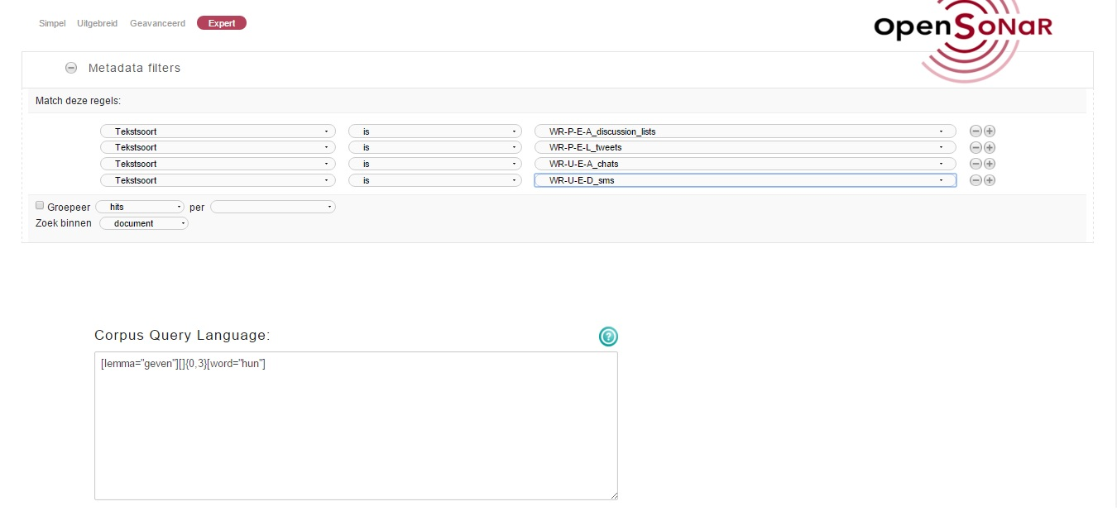
OpenSonar

Slide 7
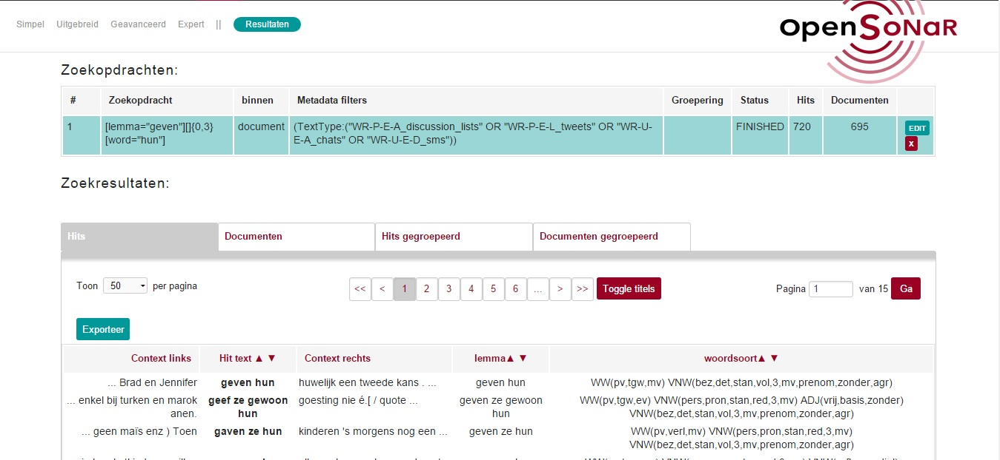
OpenSonar

Slide 8
Voorbeelden categorieën
(1) De kapster overhandigde hen het geld uit de kassa. (mw f)
(2) De Geus herinnert hen aan hun belofte [...] (lv g)
(3) […] al onze trouwe kiezers bedanken en hen verzekeren [...] (mw2 f)
(4) Op dat ogenblik vertelde één van hen dat […] (vz2 g)
(5) […] met een nieuwe hen toont hij zich enthousiast (-)

Slide 9
SPSS
Logistische regressie
Crosstabs

Slide 10
Resultaten (1)
Logistische regressietest
Invloed functie op correctheid
→ mw vaker fout dan lv (odds ratio=253,622, p<.001)
Invloed woordkeuze op correctheid
→ hen vaker fout dan hun (odds ratio=.011, p<.001)
Invloed tekstsoort op correctheid
→ geen significant verschil in formele en informele teksten (odds ratio=.881, p=.528)

Slide 11
Resultaten (2)
Tabel 1, categorie 1
Tabel 2, categorie 2
 | formeel | Informeel
hen | 926 | 401
hun | 135 | 168
hen + hun | 1061 | 569
hen als mw | 698 | 353
hen als mw goed | 23 | 31
hen als mw fout | 675 | 322
hen als lv goed | 228 | 48
hen als lv fout | 0 | 0
hun als mw | 127 | 161
hun als mw goed | 126 | 140
hun als mw fout | 1 | 21
hun als lv goed | 0 | 0
hun als lv fout | 8 | 7
 | formeel | informeel
hen | 491 | 158
hun | 15 | 39
hen + hun | 506 | 197
hen als mw | 57 | 15
hen als mw goed | 8 | 2
hen als mw fout | 49 | 13
hen als lv goed | 129 | 78
hen als lv fout | 0 | 0
hun als mw | 12 | 3
hun als mw goed | 11 | 3
hun als mw fout | 1 | 0
hun als lv goed | 0 | 0
hun als lv fout | 2 | 18
hen na vz goed | 305 | 65
hen na vz fout | 0 | 0
hun na vz goed | 0 | 0
hun na vz fout | 1 | 13

Slide 12
Resultaten (3)
Tabel 3, mw formeel
Tabel 4, mw informeel
 | goed | fout | totaal
hen | 23(2,8) | 675(81,8) | 698 (84,6)
hun | 126 (15,3) | 1(0,1) | 127(15,4)
totaal | 149(18,1) | 676 (81,9) | 825 (100)
 | goed | fout | totaal
hen | 31(6,0) | 322(62,6) | 353(68,7)
hun | 140(27,2) | 21(4,1) | 161(31,3)
totaal | 171(33,3) | 343(66,7) | 514(100)
Hen vaker gekozen bij drieplaatsige werkwoorden
Hen vaak fout gebruikt
Hun meestal goed gebruikt
Geen grote verschillen formeel en informeel

Slide 13
Resultaten (3)
Tabel 3, mw formeel
Tabel 4, mw informeel
 | goed | fout | totaal
hen | 23(2,8) | 675(81,8) | 698 (84,6)
hun | 126 (15,3) | 1(0,1) | 127(15,4)
totaal | 149(18,1) | 676 (81,9) | 825 (100)
 | goed | fout | totaal
hen | 31(6,0) | 322(62,6) | 353(68,7)
hun | 140(27,2) | 21(4,1) | 161(31,3)
totaal | 171(33,3) | 343(66,7) | 514(100)
Hen vaker gekozen bij drieplaatsige werkwoorden
Hen vaak fout gebruikt
Hun meestal goed gebruikt
Geen grote verschillen formeel en informeel

Slide 14
Resultaten (3)
Tabel 3, mw formeel
Tabel 4, mw informeel
 | goed | fout | totaal
hen | 23(2,8) | 675(81,8) | 698 (84,6)
hun | 126 (15,3) | 1(0,1) | 127(15,4)
totaal | 149(18,1) | 676 (81,9) | 825 (100)
 | goed | fout | totaal
hen | 31(6,0) | 322(62,6) | 353(68,7)
hun | 140(27,2) | 21(4,1) | 161(31,3)
totaal | 171(33,3) | 343(66,7) | 514(100)
Hen vaker gekozen bij drieplaatsige werkwoorden
Hen vaak fout gebruikt
Hun meestal goed gebruikt
Geen grote verschillen formeel en informeel

Slide 15
Resultaten (3)
Tabel 3, mw formeel
Tabel 4, mw informeel
 | goed | fout | totaal
hen | 23(2,8) | 675(81,8) | 698 (84,6)
hun | 126 (15,3) | 1(0,1) | 127(15,4)
totaal | 149(18,1) | 676 (81,9) | 825 (100)
 | goed | fout | totaal
hen | 31(6,0) | 322(62,6) | 353(68,7)
hun | 140(27,2) | 21(4,1) | 161(31,3)
totaal | 171(33,3) | 343(66,7) | 514(100)
Hen vaker gekozen bij drieplaatsige werkwoorden
Hen vaak fout gebruikt
Hun meestal goed gebruikt
Geen grote verschillen formeel en informeel

Slide 16
Resultaten (3)
Tabel 3, mw formeel
Tabel 4, mw informeel
 | goed | fout | totaal
hen | 23(2,8) | 675(81,8) | 698 (84,6)
hun | 126 (15,3) | 1(0,1) | 127(15,4)
totaal | 149(18,1) | 676 (81,9) | 825 (100)
 | goed | fout | totaal
hen | 31(6,0) | 322(62,6) | 353(68,7)
hun | 140(27,2) | 21(4,1) | 161(31,3)
totaal | 171(33,3) | 343(66,7) | 514(100)
Hen vaker gekozen bij drieplaatsige werkwoorden
Hen vaak fout gebruikt
Hun meestal goed gebruikt
Geen grote verschillen formeel en informeel

Slide 17
Conclusie
Hun-vrees aangetoond
Weinig contrast formele en informele teksten

Slide 18
Hun-paradox
Change from above
Gebruik van hun
Change from below

Slide 19
Referenties
Van Bergen, G. et al. ‘Leve hun! Waarom hun nog steeds hun zeggen.’: Nederlandse Taalkunde. 16. (2011): 2-29. Print.
Van Heule, Christiaan. ‘De Nederduytsche Grammatica ofte Spraec-konst’ ed. W.J.H. Caron. Groningen/ Djakarta: 1953. Print.
Van Hout, R. ‘Waarom veroveren ‘hun’ onze taal? Sociale en taalkundige verklaringen voor de opkomst van een subjectspronomen.’ Thema’s en trends in de sociolinguïstiek 3. Huls, E. Weltens, B. Tilburg: ANeLA, 1999. 73-86. Print.
Kooyman, A. ‘Hen en hun tussen 1600 en 2010’: Neerlandia. 115.2 (2011): 34-35. Print.

